Slide 1



WARSZTAT
Kreatywność
w działaniu
od diagnozy do kampanii społecznej
Demokracja w erze cyfrowej
MFO 2.0 | Demokracja w erze cyfrowej
materiał warsztatowy
01
Notes:
Start prezentacji: Kreatywność
w działaniu.
Na początku zostaw widoczną stopkę o dofinansowaniu.

Slide 2
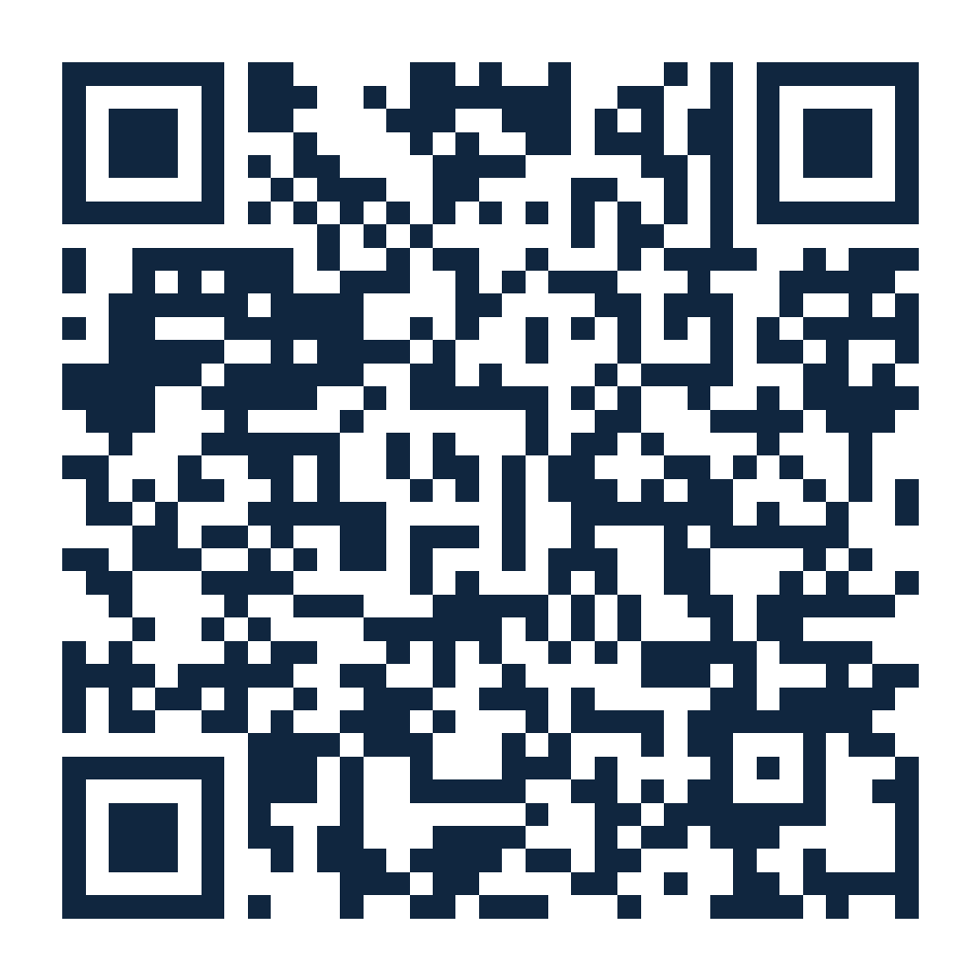
ANKIETA
Ankieta
02
przed
Start: krótki pre-test dla uczestników
Zacznij od krótkiej ankiety. To punkt odniesienia do porównania wiedzy przed i po wydarzeniu.
Po zeskanowaniu zaloguj się na konto uczestnika. System wróci automatycznie do tej ankiety.
mlodzidlademokracji.pl/ankiety/planowanie-kampanii-spolecznych-pre-test
Zeskanuj kod QR
MFO 2.0 | Demokracja w erze cyfrowej
ankieta startowa
QR

Slide 3
02
Co łączy „Piłeś? Nie jedź!” i Rybnicki Alarm Smogowy?
Najpierw pytanie: co jest problemem?
Kampania społeczna = narzędzie zmiany zachowań
PROBLEM
ZACHOWANIE
PLAN
co naprawdę nie działa?
co ktoś ma zrobić inaczej?
jak do tego doprowadzimy?
Kampania to nie reklama. Kampania ma zmieniać.
MFO 2.0 | Demokracja w erze cyfrowej
02

Slide 4
03
Co NIE jest kampanią społeczną
Rozróżnienie porządkuje myślenie
REKLAMA
CHARYTATYWNA
PROTEST
KAMPANIA
„Kup nasz napój”
„Wpłać na leczenie”
„Nie chcemy tego”
„Zmień to zachowanie”
MFO 2.0 | Demokracja w erze cyfrowej
03

Slide 5
04
7 kroków kampanii społecznej
Bez któregoś kroku kampania się sypie
1
2
3
4
5
>
>
>
>
Diagnoza
Cel
Odbiorcy
Narracja
Działania
dane i problem
SMART
kto zmienia?
historia
co, kto, kiedy
Do tego: harmonogram i mierzenie.
MFO 2.0 | Demokracja w erze cyfrowej
04

Slide 6
05
Plan
1
2
3
4
5
7 kroków
Case study
Warsztat
Prototyp
Pitch
Projektujecie własną kampanię społeczną.
MFO 2.0 | Demokracja w erze cyfrowej
agenda
05

Slide 7
KAHOOT 1/3
telefon w rękę, argumenty w głowie
PIN: ______
MFO 2.0 | Demokracja w erze cyfrowej
przerywnik quizowy
06
Notes:
Runda Kahoot 1/3.
Pytania w tej rundzie:
Czym kampania społeczna różni się od reklamy?
Jaki jest pierwszy krok?
Co musi mieć cel SMART?

Slide 8
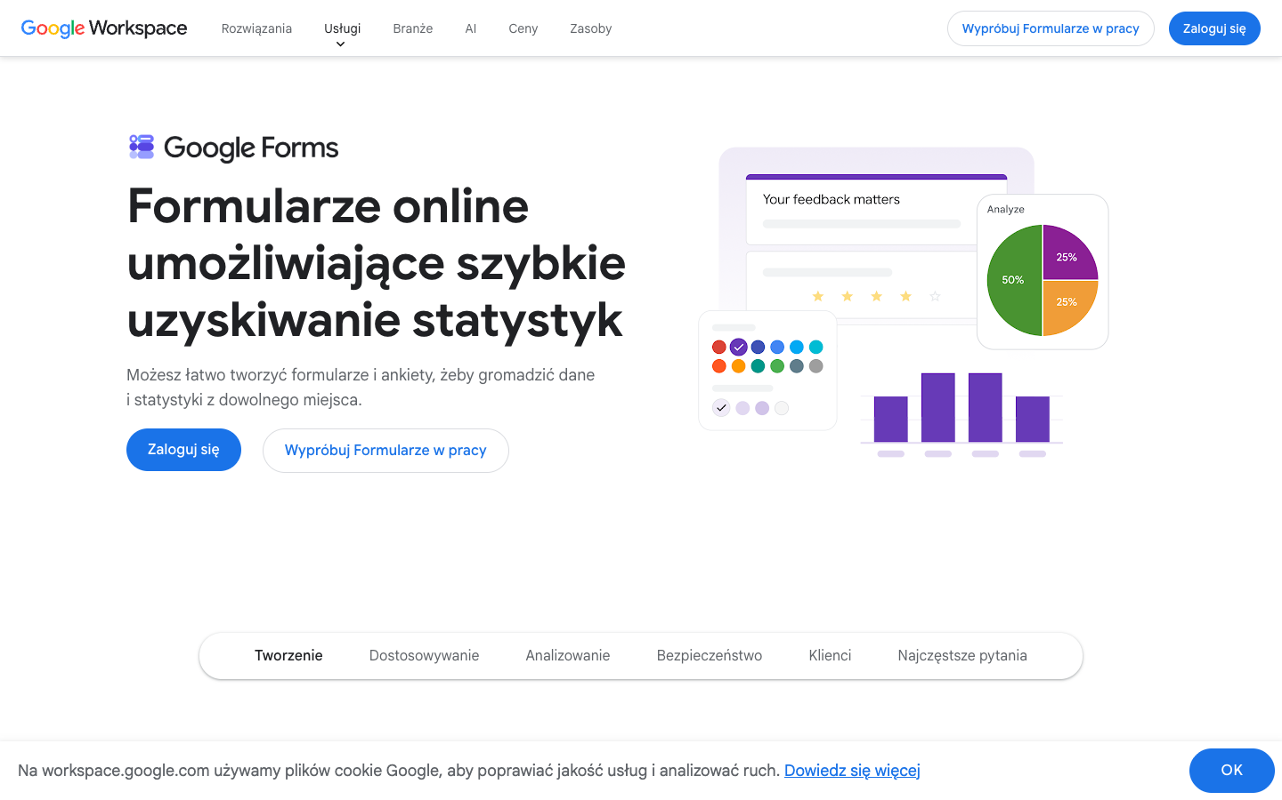
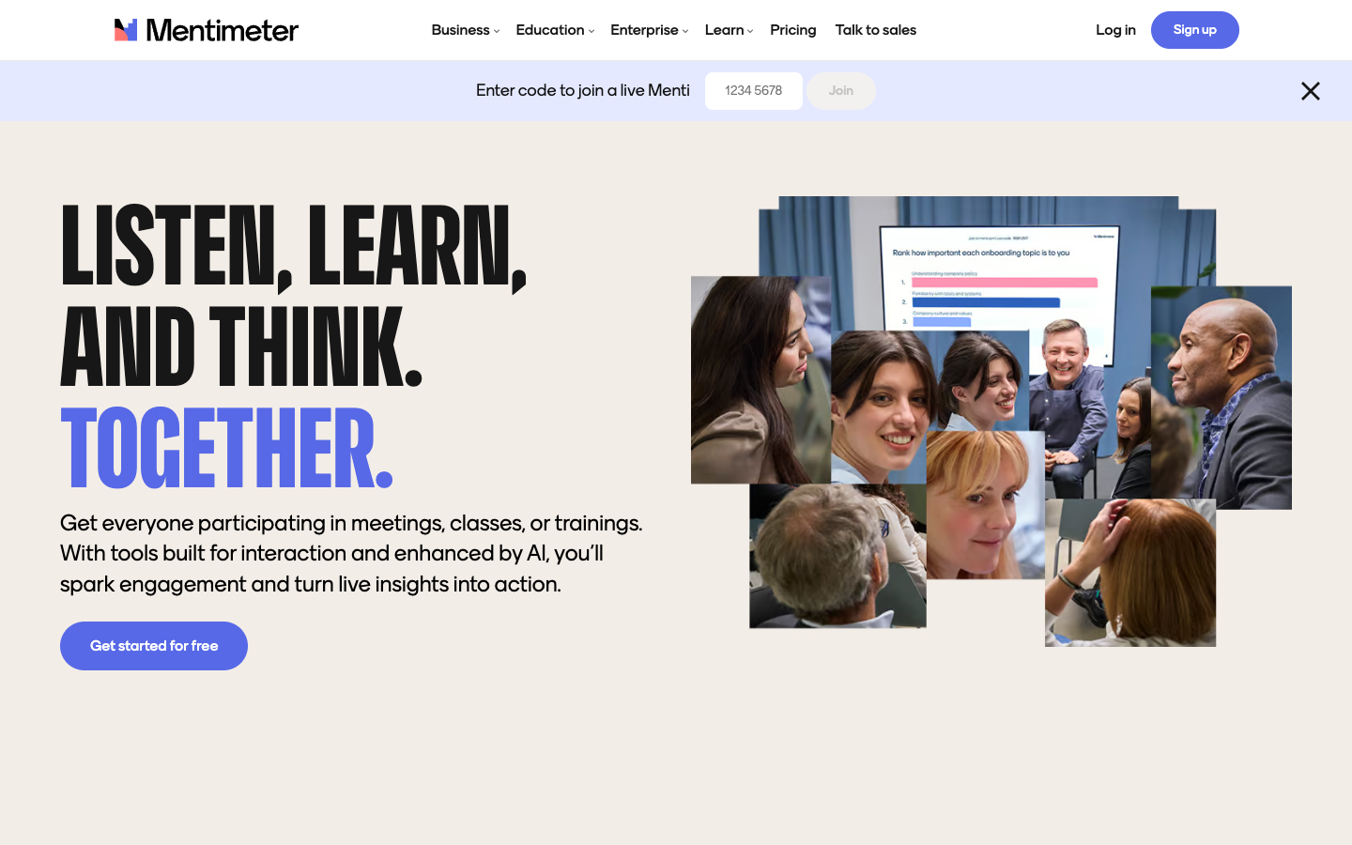
07
Krok 1: diagnoza
Skąd wiesz, że jest problem?
Ankieta
5 pytań, 50 odpowiedzi i masz pierwsze dane
Sonda
szybkie głosowanie i diagnoza sali
MFO 2.0 | Demokracja w erze cyfrowej
Google Forms + Mentimeter
07

Slide 9
08
Krok 2–3: CEL SMART + ODBIORCY
Nie „wszyscy” i nie „bądźmy mili”
ZŁY CEL
DOBRY CEL
ODBIORCY
„Chcemy, żeby ludzie byli milsi w internecie”.
„Zmniejszyć hejt na szkolnej grupie FB o 50% w miesiąc”.
Wiek, motywacja, blokada, miejsce kontaktu.
MFO 2.0 | Demokracja w erze cyfrowej
08

Slide 10
09
Krok 4: narracja — historia > statystyka
Trzy schematy
BOHATER
PROBLEM–ROZWIĄZANIE
KONTRAST
„Kasia zmieniła 1 rzecz — oto co się stało”.
„Twoja dzielnica ma X. Oto co możesz zrobić”.
„Tak było → tak jest → tak może być”.
MFO 2.0 | Demokracja w erze cyfrowej
09

Slide 11
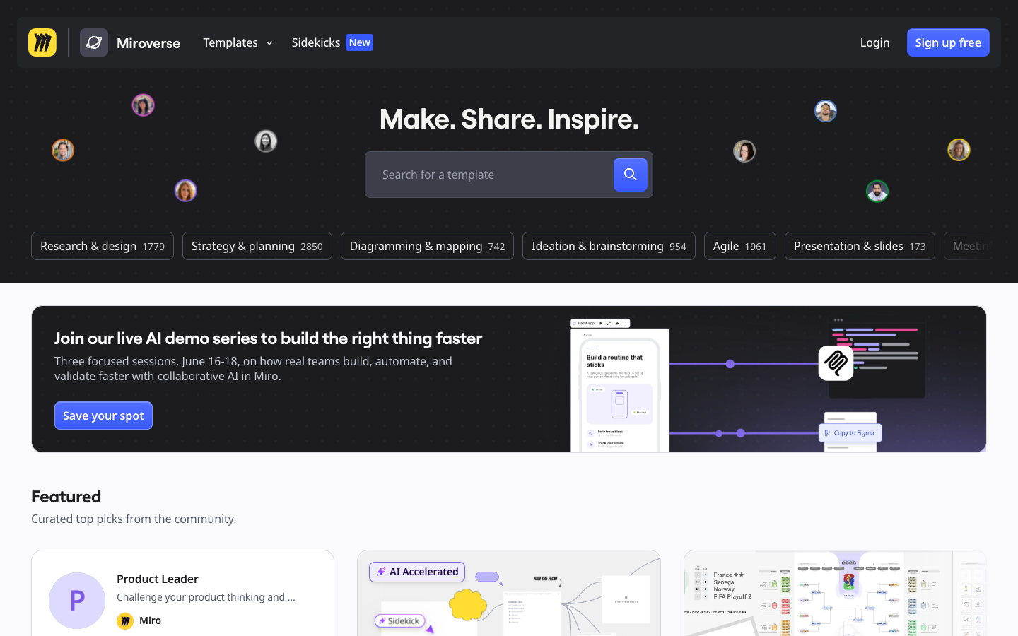
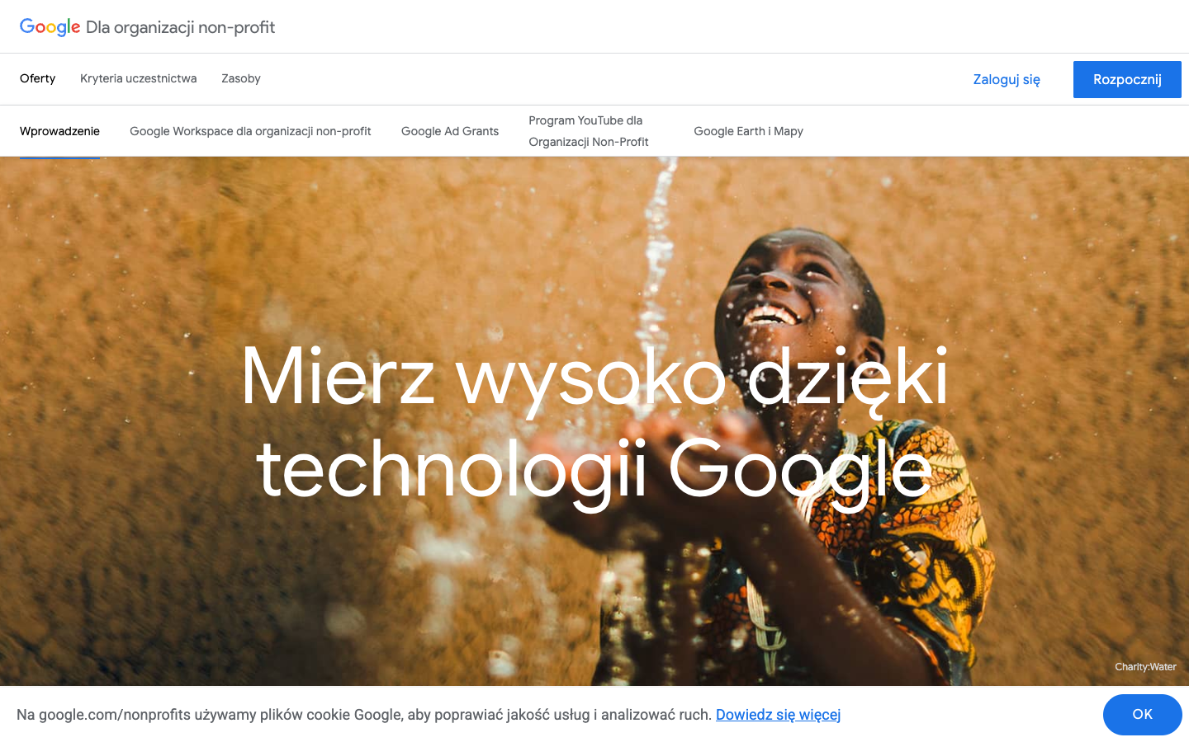
10
Krok 5: działania
Co robisz, nie co mówisz — zaplanuj pracę i kanały
Plan działań
co, kto, kiedy, koszt i zależności między zadaniami
Kanały
narzędzia Google jako przykład ekosystemu kampanii
MFO 2.0 | Demokracja w erze cyfrowej
Miro + Google for Nonprofits
10

Slide 12
KAHOOT 2/3
telefon w rękę, argumenty w głowie
PIN: ______
MFO 2.0 | Demokracja w erze cyfrowej
przerywnik quizowy
11
Notes:
Runda Kahoot 2/3.
Pytania w tej rundzie:
„Chcemy, żeby ludzie byli milsi” to jaki cel?
Co oznacza schemat bohatera?
Ile kosztowała ćwiczeniowa kampania Żory?
Co jeśli nie da się zmierzyć efektu?

Slide 13
12
Case 1: „Piłeś? Nie jedź!”
Studium elementów kampanii
DIAGNOZA
dane policji i wypadków
NIE JEDŹ
ODBIORCY
kierowcy, często mężczyźni 25–40
diagnoza: dane policji
cel: mniej jazdy po alkoholu
narracja: konsekwencje
MIERZENIE
statystyki kontroli i zdarzeń
MFO 2.0 | Demokracja w erze cyfrowej
12

Slide 14
13
Case 2: „Segreguj, nie mieszaj” — Żory
Ćwiczeniowy przykład kampanii szkolnej
DIAGNOZA
90% odpadów w zmieszanych
SEGREGUJ
CEL
50% segregacji w miesiąc
audyt koszy → plakaty → lekcja → konkurs → ponowny audyt
EFEKT
+30% po ponownym audycie
MFO 2.0 | Demokracja w erze cyfrowej
13

Slide 15
KAHOOT 3/3
telefon w rękę, argumenty w głowie
PIN: ______
MFO 2.0 | Demokracja w erze cyfrowej
przerywnik quizowy
14
Notes:
Runda Kahoot 3/3.
Pytania w tej rundzie:
Jaka narracja działa w „Piłeś? Nie jedź!”?
Do czego służy Google Forms?
Czym zajmuje się Research?
Różnica między slacktivismem a kampanią?

Slide 16
15
Krok 6–7: harmonogram + role
Kampania potrzebuje kalendarza i ludzi
TYG. 1
TYG. 2
TYG. 3
TYG. 4
diagnoza
przygotowanie
start
mierzenie
Role: Lider, Kreacja, Research, PR, Logistyka.
MFO 2.0 | Demokracja w erze cyfrowej
15

Slide 17
16
7 kroków = 1 kampania
Ściąga końcowa
1
2
3
4
Diagnoza
Cel
Odbiorcy
Narracja
5
6
7
Działania
Harmonogram
Pomiar
MFO 2.0 | Demokracja w erze cyfrowej
16

Slide 18
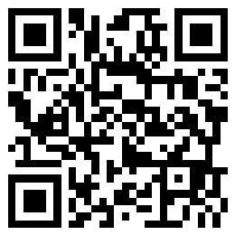
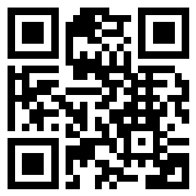
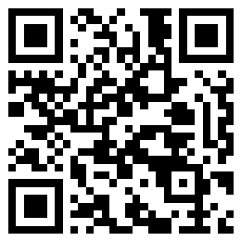
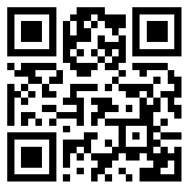
17
Dziś wieczorem
Od diagnozy do pierwszego prototypu
Forms
Canva
Mentimeter
Linktree
ankieta
plakat
głosowanie
jeden link
kliknij link
kliknij link
kliknij link
kliknij link
MFO 2.0 | Demokracja w erze cyfrowej
QR + linki
17

Slide 19
18
Źródła i narzędzia
Zostaje na ekranie
Google Forms
diagnoza i mierzenie
www.google.com/forms/about/
Mentimeter
głosowania
www.mentimeter.com/
Canva
prototyp plakatu
www.canva.com/
Linktree
jeden link do kampanii
linktr.ee/
Rybnik.eu
kontekst smogowy
www.rybnik.eu/dla-mieszkancow/aktualnosci/aktualnosc/rybnik-absolutnym-liderem-czystego-powietrza
SmogLab
dane i narracje eko
smoglab.pl/
MFO 2.0 | Demokracja w erze cyfrowej
linki
18
Notes:
Nie omawiaj szczegółowo. Zostaw adresy na ekranie.

Slide 20
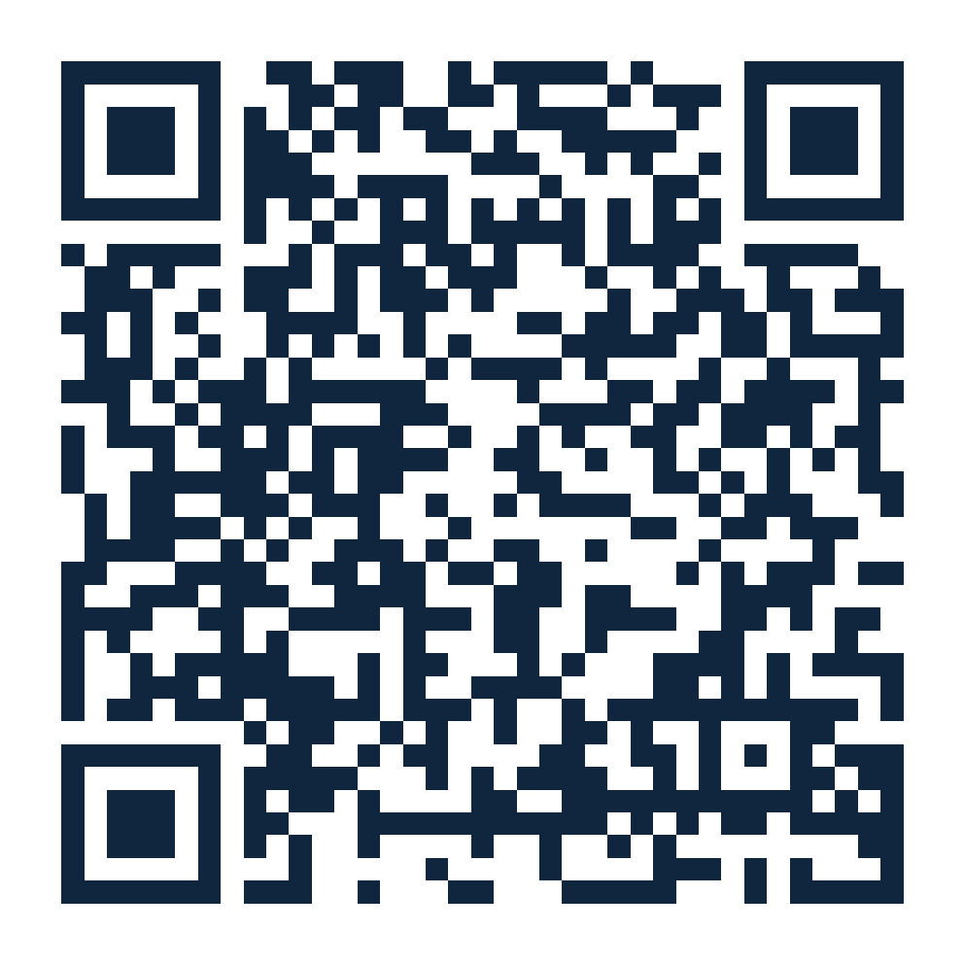
ANKIETA
Ankieta
QR
po
Finał: post-test i informacja zwrotna
Na koniec wróć do ankiety. Zobaczymy zmianę, utrwalimy wnioski i zbierzemy feedback.
Po zeskanowaniu zaloguj się na konto uczestnika. System wróci automatycznie do tej ankiety.
mlodzidlademokracji.pl/ankiety/planowanie-kampanii-spolecznych-post-test
Zeskanuj kod QR
MFO 2.0 | Demokracja w erze cyfrowej
ankieta końcowa
QR

Slide 21
START WARSZTATU
Od diagnozy
do planu
7 kroków, 1 prototyp, pitch 3 min
wybierz problem
zapisz cel SMART
dobierz odbiorców
zrób prototyp
MFO 2.0 | Demokracja w erze cyfrowej
warsztat
19
Notes:
Start warsztatu kampanii społecznej.

